Slide 1
Samsung
Innovation
Campus

Slide 2
CHỦ ĐỀ 11: PHÂN TÍCH DỮ LIỆU CHĂM SÓC SỨC KHỎE TỪ CÁC THIẾT BỊ ĐEO
21/08/2024

Slide 3
Thành viên nhóm :
SIC2386 - Lê Nghĩa Dũng
SIC2417 - Nguyễn Thị Tú Lan
SIC2400 - Trần Thùy Ninh
SIC2415 - Ngọ Quốc Minh
SIC2402 - Hoàng Thị Kim Thoa
SIC2405 - Trần Thị Yến Nhi
SIC2406 - Nguyễn Thu Trang

Slide 4
NỘI DUNG
01
02
Giới Thiệu
Thực hiện dự án
03
04
Kết quả
Đánh giá mô hình

Slide 5
1. Giới thiệu

Slide 6




Phân tích dữ liệu chăm sóc sức khỏe từ các thiết bị đeo
1.1. Thông tin cơ bản
Gia tốc tuyến tính 3 trục
}
Vận tốc góc 03 trục từ gia tốc kế
Dự đoán tư thế vận động của con người
Con quay hồi chuyển tích hợp
Sử dụng công nghệ lưu trữ BigData Hadoop và các công cụ phân tích, học máy từ Spark Mllib

Slide 7
1.3. Thành viên và phân công vai trò
Tìm hiểu về đề tài phân tích dữ liệu chăm sóc sức khỏe từ các thiết bị đeo
Thu thập dữ liệu từ bộ dữ liệu: Human Activity Recognition Using Smartphones Data Set
Áp dụng thuật toán SelectKBest giảm chiều dữ liệu
Nhiệm
vụ chung
Sử dụng Spark chuyển dữ liệu về dạng Vector
Scaling dữ liệu
Xây dựng mô hình
Đánh giá mô hình

Slide 8
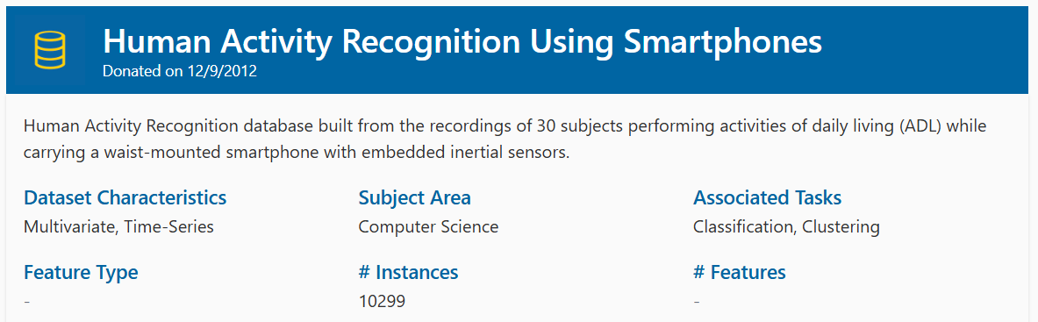

1.4.
Lịch trình và các sự kiện quan trọng
THỜI GIAN | HOẠT ĐỘNG |  | TÀI LIỆU
Tuần 1 đến tuần 3 | Kết quả cuối cùng
Tuần 1 | Tìm hiểu về đề tài phân tích dữ liệu chăm sóc sức khỏe từ các thiết bị đeo. Thu thập dữ liệu từ bộ dữ liệu: Human Activity Recognition Using Smartphones Data Set. Áp dụng thuật toán SelectKBest giảm chiều dữ liệu.
Tuần 2 | Sử dụng Spark chuyển dữ liệu về dạng Vector Scaling dữ liệu |  | Công cụ
Tuần 3 | Xây dựng mô hình Đánh giá mô hình
Notes:
[Instructor Guide]
For the rest of the time in 1st day, let each team discuss which topic they will work on in capstone project.

Slide 9
1.2. Động lực và mục tiêu
Động lực :
+ Tăng cường sự hiểu biết về hoạt động và tư thế của conngười trong các tình huống khác nhau có thể giúp cải thiện sức khỏe và sự an toàn.
+ Cung cấp thông tin quan trọng về hành vi và chuyển động của con người, giúp phát hiện sớm các vấn đề sức khỏe hoặc tình trạng nguy hiểm.
Mục tiêu :
+ Phân tích dữ liệu chăm sóc sức khỏe từ các thiết bị đeo từ bộ dữ liệu: Human Activity
Recognition Using Smartphones Data Set
+ Sử dụng thành thạo hệ thống lưu trữ BigData Hadoop và ứng dụng vào việc lưu trữ dữ
liệu hoạt động từ các thiết bị đeo.
+ Ứng dụng Spark MLlib vào phân tích và dự đoán các hoạt động của con người.
+ Qua đó đưa ra đánh giá hiệu suất của các mô hình dự đoán.

Slide 10
2. Thực hiện dự án

Slide 11
2.1.
Mô tả kịch bản mô phỏng
Môi trường mô phỏng:
+ Thiết bị Đeo: Sử dụng smartphone (Samsung Galaxy S II) gắn trên thắt lưng của người dùng.
+Thử nghiệm: Thực hiện mô phỏng trong môi trường phòng thí nghiệm với 10 tình nguyện viên,
mỗi người thực hiện 6 hoạt động khác nhau.
Tình huống và Tình trạng:
+ Tình huống: Các tình nguyện viên sẽ thực hiện các hoạt động cụ thể trong một khoảng thời
gian xác định, ví dụ như mỗi hoạt động kéo dài 30 giây.
+ Tình trạng: Môi trường phòng thí nghiệm sẽ được kiểm soát để giảm thiểu sự can thiệp từ các yếu tố bên ngoài như tiếng ồn và sự di chuyển không mong muốn.
Các Thông số và Điều kiện Thử nghiệm:
+ Dữ liệu Đầu vào:
Dữ liệu cảm biến gia tốc (trục X, Y, Z)
Dữ liệu con quay hồi chuyển (trục X, Y, Z).
+ Tham số và Cài đặt:
Cửa sổ Thời gian: Sử dụng cửa sổ trượt rộng 2.56 giây với 50% trùng lặp (128 đọc mỗi cửa sổ)
Tiền xử lý Dữ liệu: Áp dụng bộ lọc Butterworth với tần số cắt 0.3 Hz .

Slide 12
2.1.
Mô tả kịch bản mô phỏng
Mục tiêu của mô phỏng
+ Đánh giá hiệu suất
+ Xác định vấn đề: Phân tích lỗi
Kết quả dự kiến và đánh giá:
+ Kết quả mong đợi:
Độ chính xác cao: Dự đoán các hoạt động và tư thế với độ chính xác ít nhất 90%.
Nhận diện chính xác: Đạt được mức độ phân loại chính xác cho từng loại hoạt động.
+ Phương pháp đánh giá:
Chỉ số hiệu suất: Sử dụng các chỉ số như ma trận nhầm lẫn, độ chính xác, độ nhạy, và độ đặc hiệu để đánh giá hiệu suất của mô hình.
Phản hồi người dùng: Thu thập phản hồi từ các tình nguyện viên về độ chính xác và tính hữu ích của hệ thống.

Slide 13

2.1.
Mô tả kịch bản mô phỏng
Kế hoạch Thực hiện:
Chuẩn bị: Đọc hiểu dữ liệu từ bộ dữ liệu đã có
Thu thập dữ liệu: Tổng hợp và xử lý dữ liệu từ bộ dữ liệu.
Phân tích dữ liệu: Áp dụng các phương pháp phân tích dữ liệu để nhận diện và phân loại các hoạt động từ dữ liệu thu thập được.
Đánh giá kết quả: So sánh kết quả mô phỏng với mục tiêu dự kiến và điều chỉnh hệ thống nếu cần thiết.

Slide 14
Nguồn dữ liệu được thu thập từ các thiết bị đeo sức khỏe và lưu trữ dưới dạng file CSV. Để nhập dữ liệu này vào hệ thống Hadoop, thực hiện các bước sau:
2.3. Đường ống nhập dữ liệu
Tải dữ liệu : Dữ liệu ở dạng file CSV
Tạo các thư mục trên HDFS để lưu trữ dữ liệu
Tải dữ liệu lên HDFS
Kiểm tra dữ liệu trên HDFS

Slide 15
Bộ Dataset đã được xử lý:
2.4. Xử lý chuyển đổi dữ liệu
Làm sạch dữ liệu (Data Cleaning)
Biến đổi dữ liệu (Data Transformation)
Tích hợp dữ liệu (Data Integration)
Định dạng lại dữ liệu (Data Formtting)
Chuyển đổi kiểu dữ liệu (Data Type Conversion)

Slide 16
2.5. Truy vấn và hiểu biết dữ liệu
- Chuẩn bị dữ liệu
- Khám phá dữ liệu và trực quan hóa kết quả phân tích
Sự khác biệt về giá trị trung bình và độ lệch chuẩn của các biến giữa các hoạt động khác nhau
Phân tích sự tương quan giữa các biến gia tốc, tốc độ góc và các góc độ
Các đặc trưng nào trong dữ liệu có khả năng dự đoán tốt nhất hoạt động của một đối tượng?
Sự phân phối của các giá trị biến trong các hoạt động khác nhau trông như thế nào?
Số lần các hoạt động mà các tình nguyện viên thực hiện?
Đặc trưng nào có giá trị trung bình cao nhất?
Đối tượng tham gia hoạt động nhiều nhất

Slide 17
3. Kết quả

Slide 18
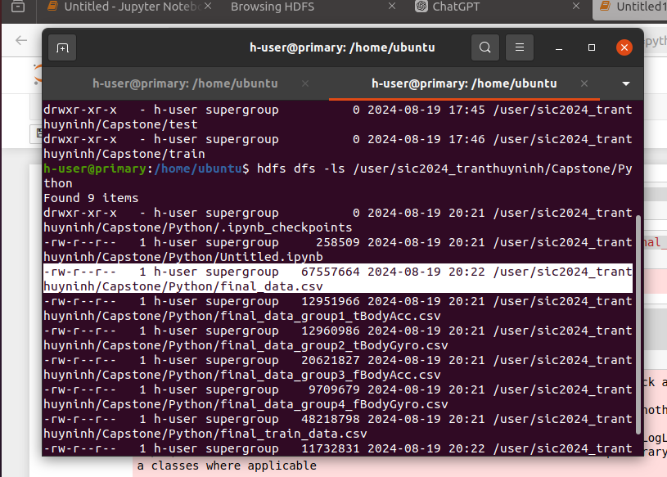
3.1. Mã nhập dữ liệu và code

Slide 19
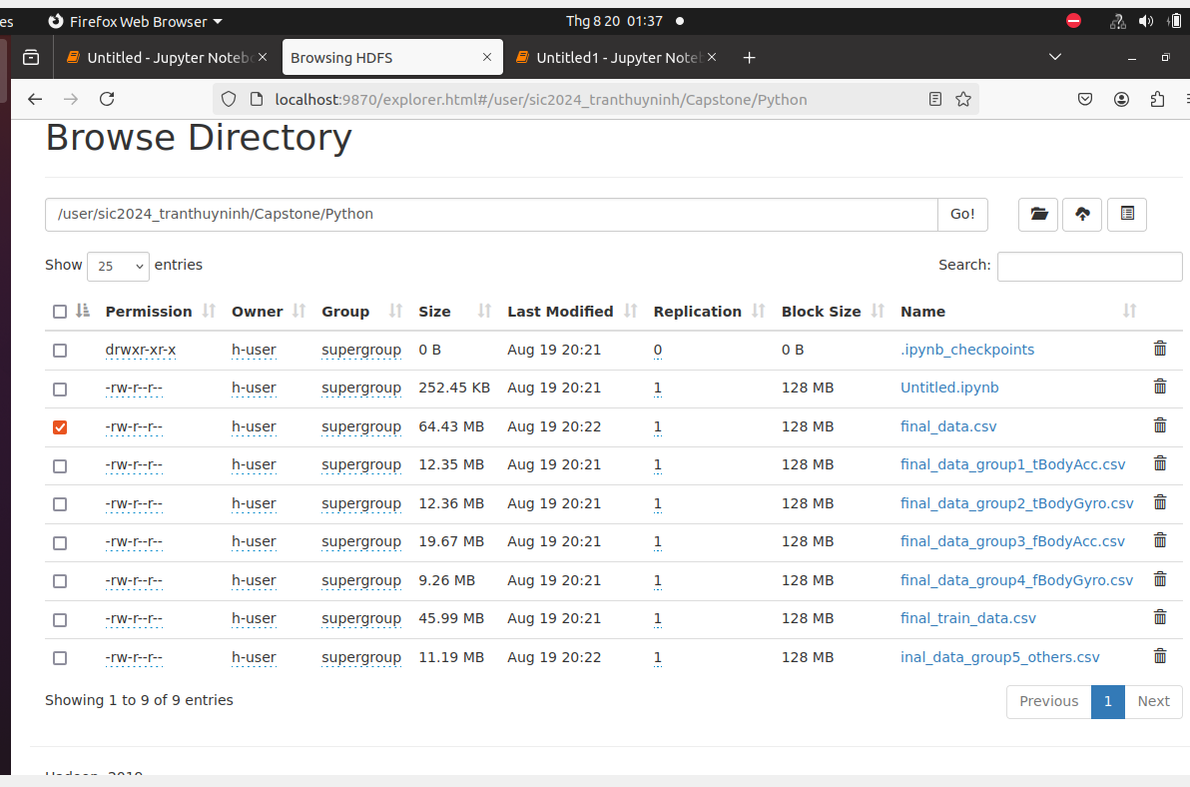
3.1. Mã nhập dữ liệu và code

Slide 20
3.1. Mã nhập dữ liệu và code
Đọc dữ liệu từ HDFS
df=spark.read.csv('hdfs:///user/sic2024_tranthuyninh/Capstone/Python/final_data.csv', inferSchema=True, header=True)

Slide 21
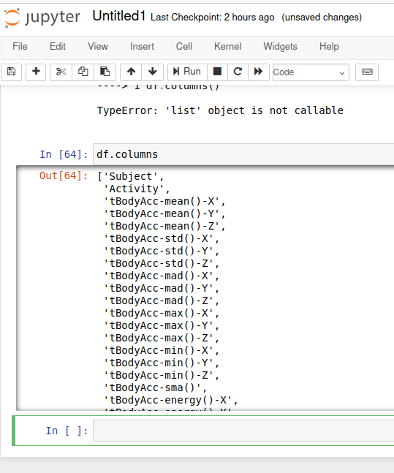
3.3. Description and Sample of Transformed Datasets
Các cột hiện tại trong df

Slide 22
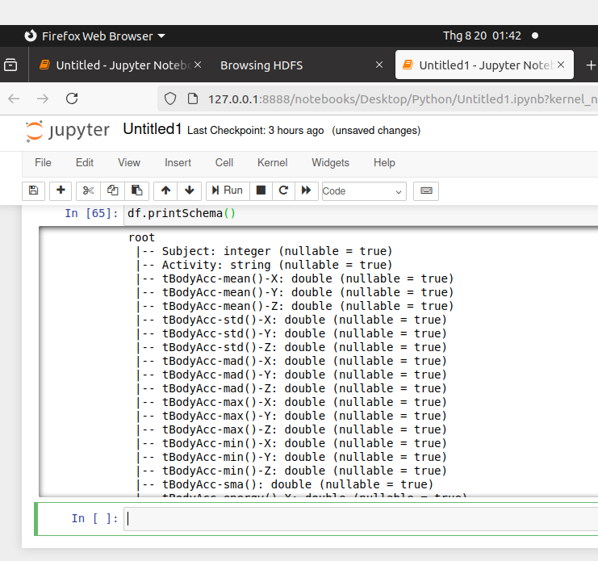
3.3. Description and Sample of Transformed Datasets
Trường và thuộc tính các cột

Slide 23
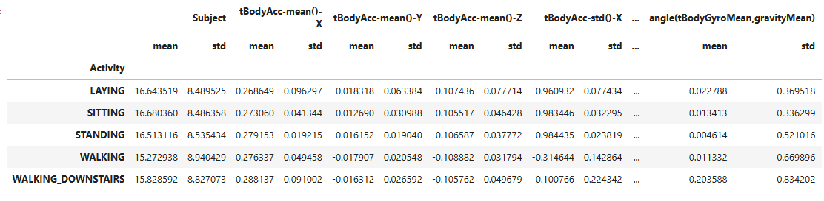
3.4. Data Visualization of Query Results
Sự khác biệt về giá trị trung bình và độ lệch chuẩn của các biến giữa các hoạt động khác nhau?

Slide 24
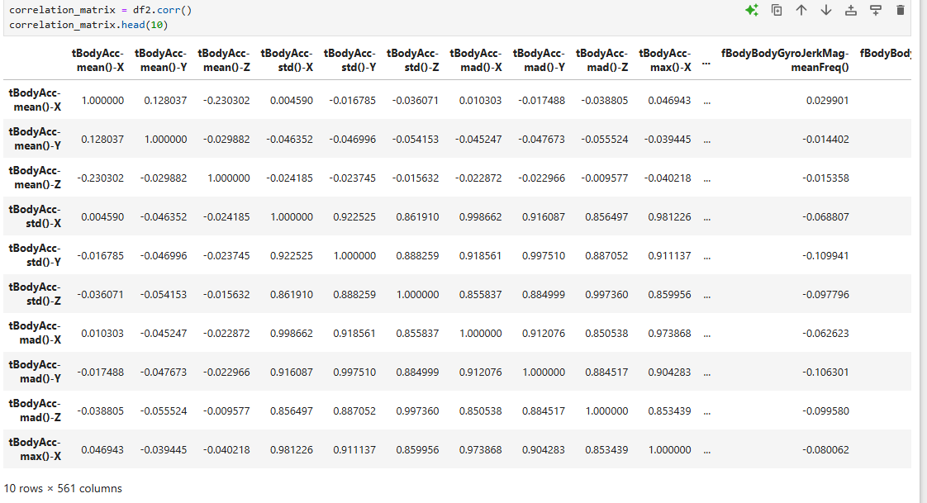
3.4. Data Visualization of Query Results
Phân tích sự tương quan giữa các biến gia tốc, tốc độ góc và các góc độ

Slide 25
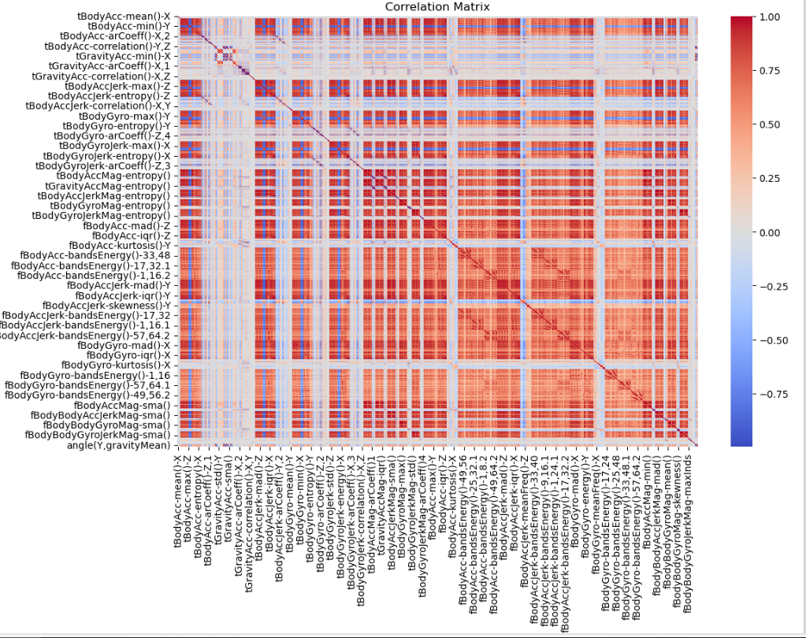
3.4. Data Visualization of Query Results

Slide 26
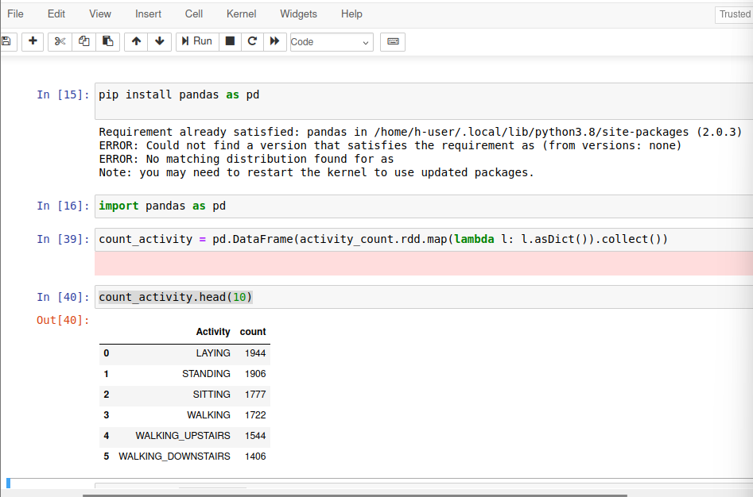
3.4. Data Visualization of Query Results
Thống kê số lượng các hoạt động mà các tình nguyện viên đã thực hiện

Slide 27
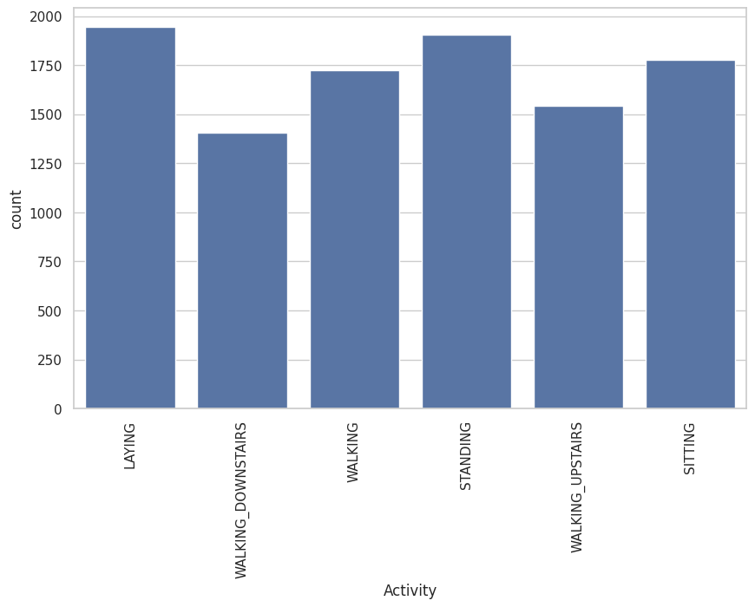
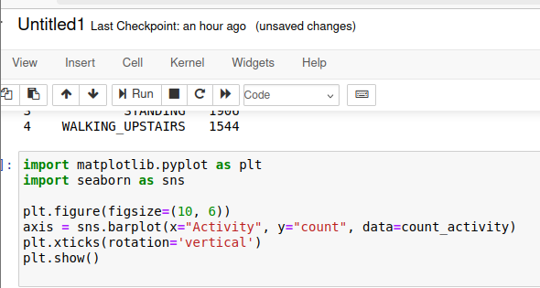
3.4. Data Visualization of Query Results

Slide 28
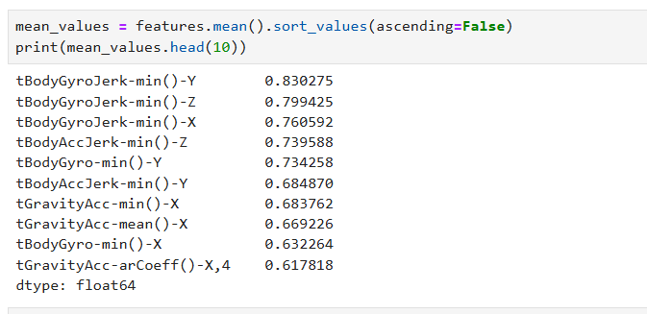
3.4. Data Visualization of Query Results
Thống kê đặc trưng có giá trị trung bình cao nhất

Slide 29
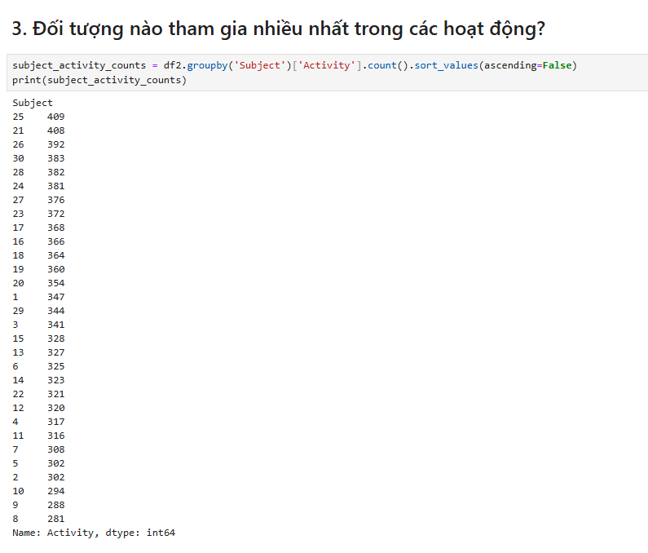
3.4. Data Visualization of Query Results
Thống kê đối tượng tham gia hoạt động nhiều nhất

Slide 30
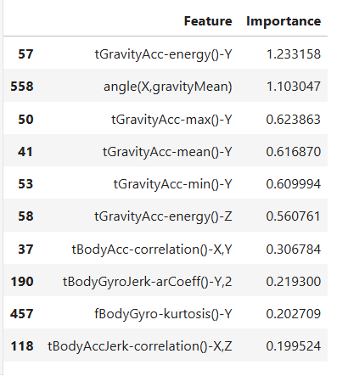
3.4. Data Visualization of Query Results
Các đặc trưng nào trong dữ liệu có khả năng dự đoán tốt nhất hoạt động của một đối tượng?

Slide 31
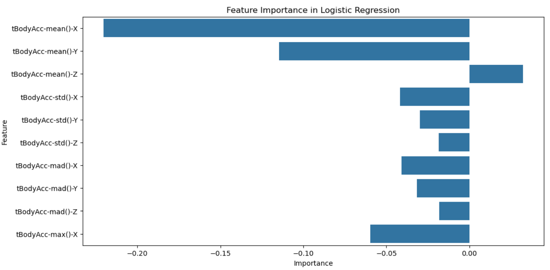
3.4. Data Visualization of Query Results

Slide 32
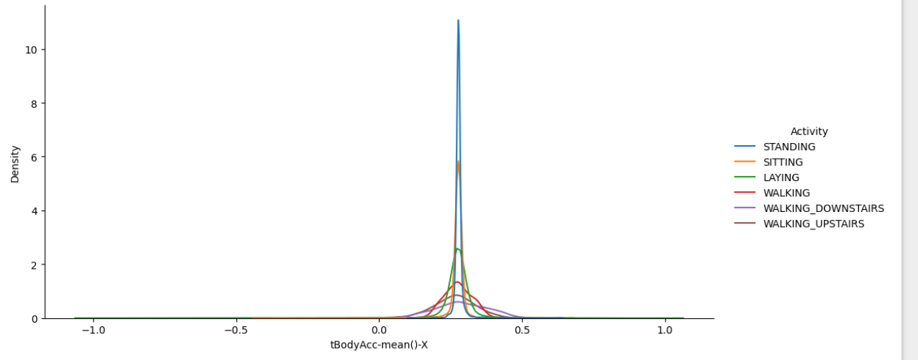
3.4. Data Visualization of Query Results
Sự phân phối của các giá trị biến trong các hoạt động khác nhau trông như thế nào?

Slide 33
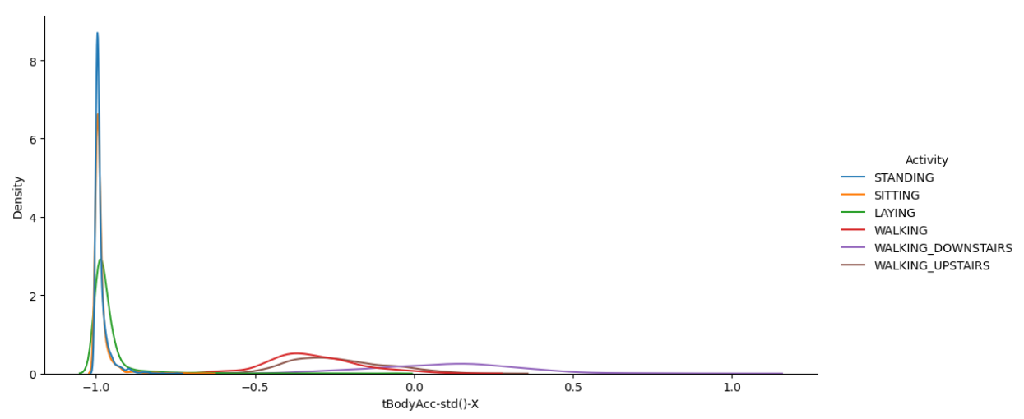
3.4. Data Visualization of Query Results
Sự phân phối của các giá trị biến trong các hoạt động khác nhau trông như thế nào?

Slide 34
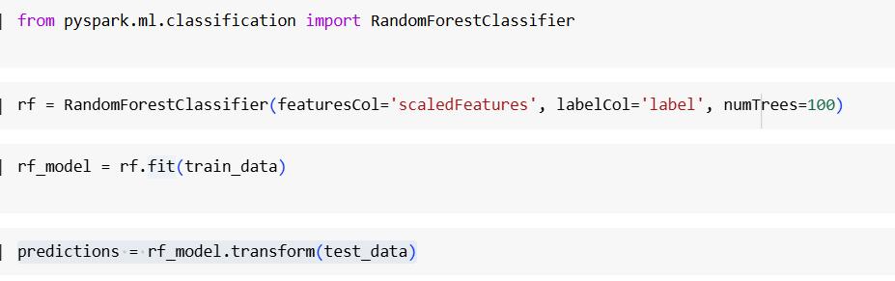
3.5. Xây dựng mô hình
LogisticRegression
from pyspark.ml.classification import LogisticRegression
log_reg = LogisticRegression(featuresCol='scaledFeatures',
labelCol='label', maxIter=100, family="multinomial")
log_reg_model = log_reg.fit(train_data)
predictions = log_reg_model.transform(test_data)
RandomForest

Slide 35
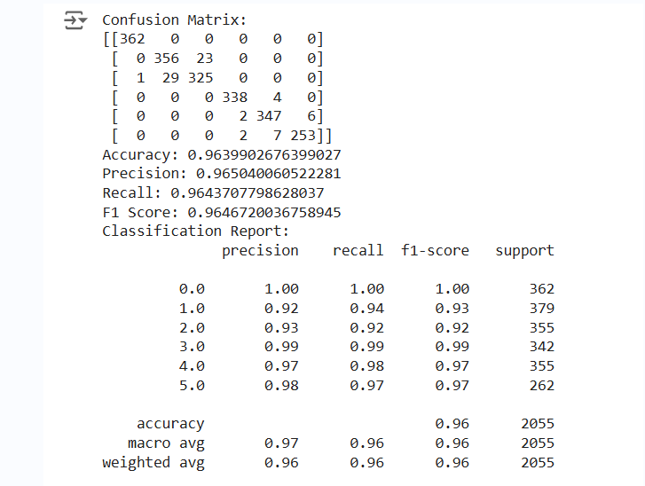
3.6. Đánh giá mô hình
LogisticRegression

Slide 36
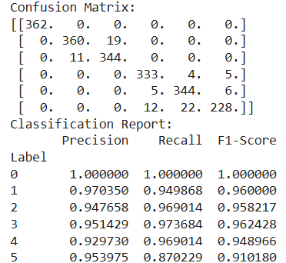
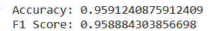
RandomForest
3.6.
Đánh giá mô hình

Slide 37
4. Tác động dự kiến

Slide 38
4.1. Thành tựu và lợi ích
Về cơ bản nhóm đã hoàn thành những mục tiêu đã đề ra :
Hiểu và phân tích được dữ liệu chăm sóc sức khỏe từ các thiết bị đeo từ bộ dữ liệu cho sẵn Human Activity Recognition Using Smartphones Data Set.
Phân biệt và lọc được các dữ liệu đầu vào và dữ liệu đầu ra.
Đã đẩy và lưu trữ dữ liệu dưới dạng file csv lên Hadoop thành công.
Áp dụng được Spark MLlib vào việc xử lý dữ liệu lớn và dữ liệu phân tán.
Qua việc sử dụng 02 mô hình học máy nêu trên, nhóm đã đưa đánh giá thông qua ma trận nhầm lẫn (Confusing Matrix) với tỷ lệ dự đoán đúng như đã trình bày tại mục 3.6.
Lợi ích dự án mang lại:
Mang lại nhiều lợi ích tiềm năng cho người dùng và cộng đồng như cải thiện, dự đoán sớm các vấn đề sức khỏe, cung cấp dữ liệu chính xác cho các ứng dụng chăm sóc sức khỏe.
Nắm được các kỹ năng về việc phân tích và xử lý các dữ liệu lớn, hiểu và nắm được kỹ năng sử dụng hệ thống lưu trữ dữ liệu lớn Hadoop, các thuật toán trong quá trình

Slide 39
4.2. Cải tiến trong tương lai
Hạn chế hiện tại :
Bộ dữ liệu đã được cung cấp sẵn nên nhóm chưa thực hiện được các bước xử lý như lọc, làm sạch dữ liệu.
Dự án về dữ liệu chăm sóc sức khỏe cần có nhiều nguồn dữ liệu nhưng nhóm vẫn chưa mở rộng dữ liệu được.
Đề xuất cải thiện :
Thu thập thêm dữ liệu thông qua các bộ dataset với nguồn đáng
tin cậy
Tạo các cuộc thử nghiệm thực tế, khảo sát, phỏng vấn…

Slide 40
Cảm ơn thầy cô và
các bạn đã lắng nghe!

